Slide 1

Apache Spark on Azure
rozwiązanie do przetwarzania danych
w Internet of Things
Kamil Dworak

Slide 2

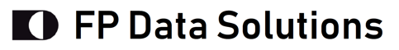


O mnie
Kamil Dworak
https://github.com/devkam/Events/

Slide 3
Agenda
Internet of Things
Stream Data Processing
Apache Kafka
Dlaczego chmura?
Azure jako platforma dla danych near to realtime
Azure Event Hubs oraz Azure IoT Hubs
Azure Databricks
Spark Structure Streaming
Demo
Q&A

Slide 4
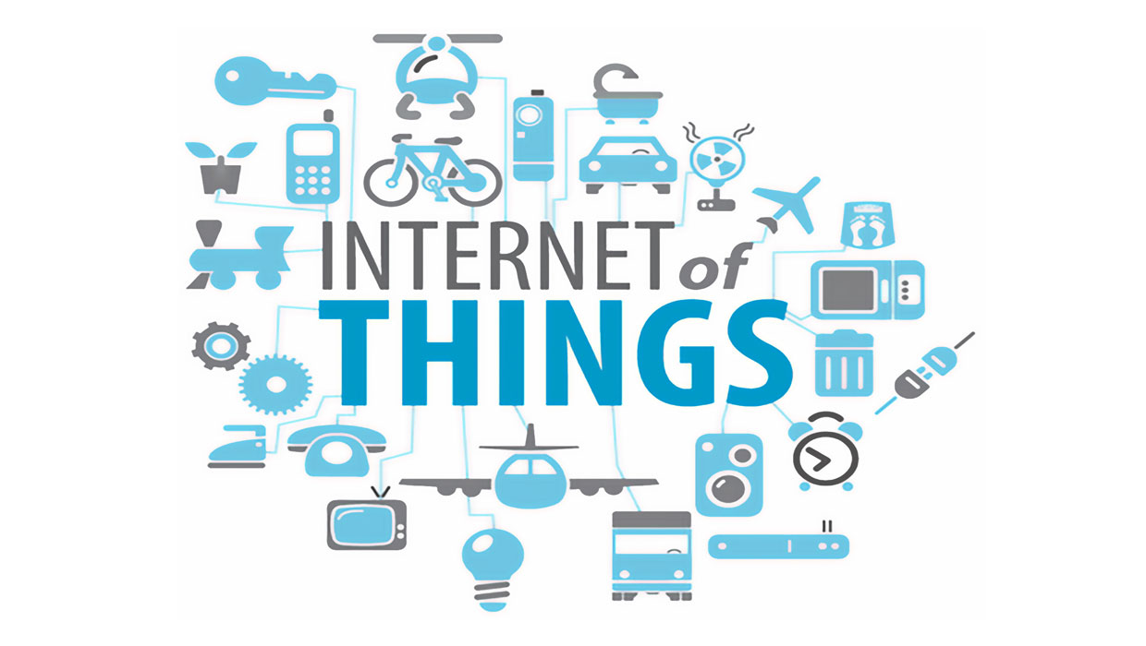
Źródło: www.com-strat.com

Slide 5
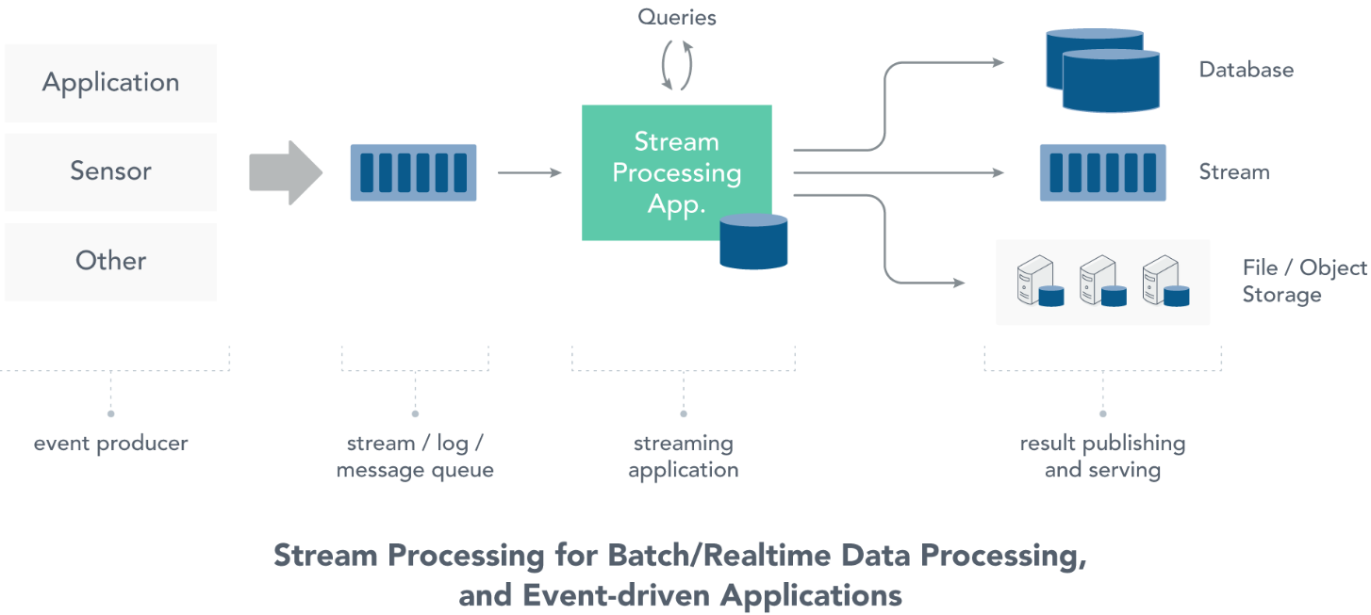
Stream Data Processing
Źródło: www.ververica.com

Slide 6
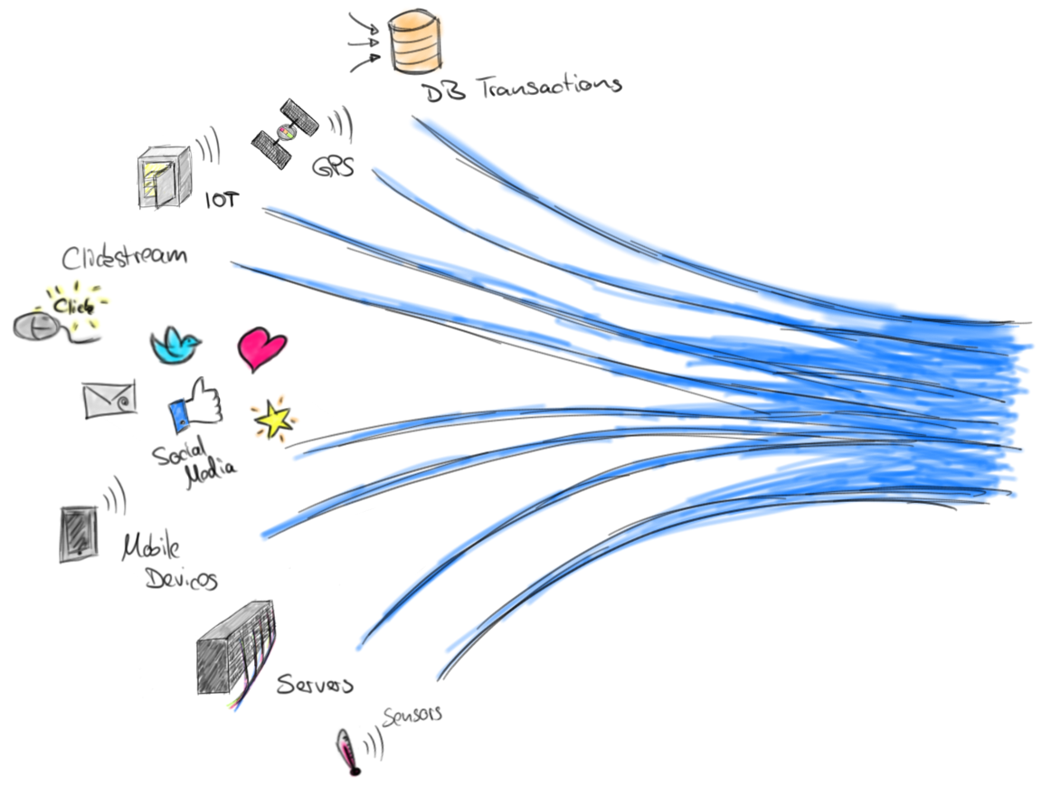
Stream Data Processing
Teoretycznie nieskończony strumień z danymi
Dostęp do danych jest niemal natychmiastowy
Przetwarzanie musi odbywać się tak szybko, jak to tylko możliwe
Stan i rozmiar danych jest nieznany
Źródło: flink.apache.org

Slide 7

Apache Kafka
Rozproszony i skalowalny message broker
Zastosowanie w Big Data
Gwarantuje dostarczenie wiadomości
Model publisher-subscriber
Pozwala na pracę w trybie batch’owym

Slide 8
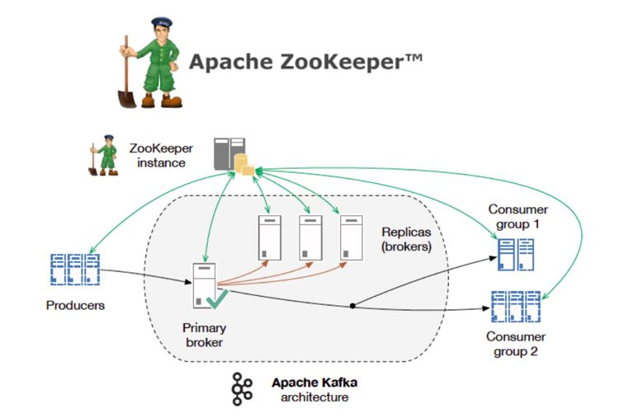
Apache Kafka
Źródło: www.prathapkudupublog.com

Slide 9

Use Case
Źródło: esdnews.com.au

Slide 10
Co nam będzie potrzebne?
Transfer danych z urządzeń
Obszerny magazyn na dane (TB – PB)
Przetwarzanie dużych zbiorów danych
Wybrane algorytmy do analizy danych pomiarowych
Skalowalność

Slide 11
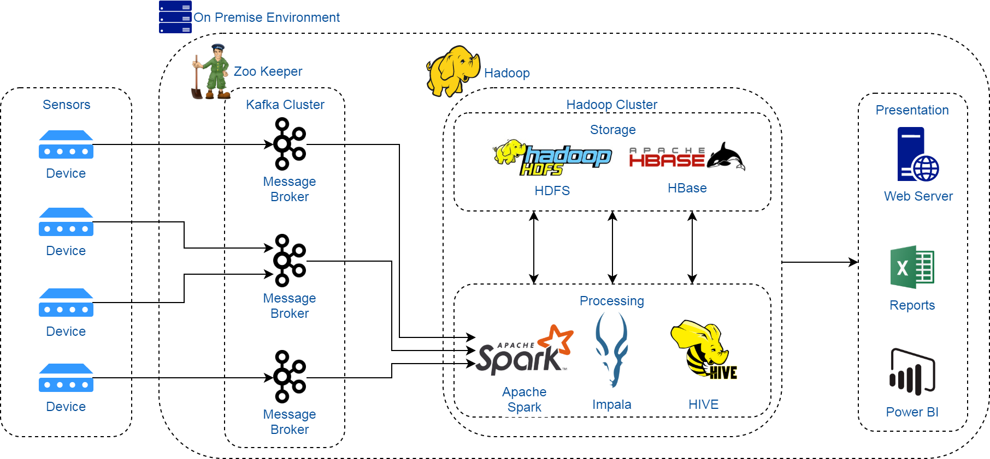
Jakby to mogło wyglądać na on premise?

Slide 12
Co pociąga za sobą on premise?
Duży wolumen danych
Instalacja, konfiguracja, utrzymanie
Nieznane koszty
Skalowalność
Odpowiedzialność za bezpieczeństwo systemu

Slide 13

Cloud computing © Jakub Jirsák - Fotolia.com

Slide 14
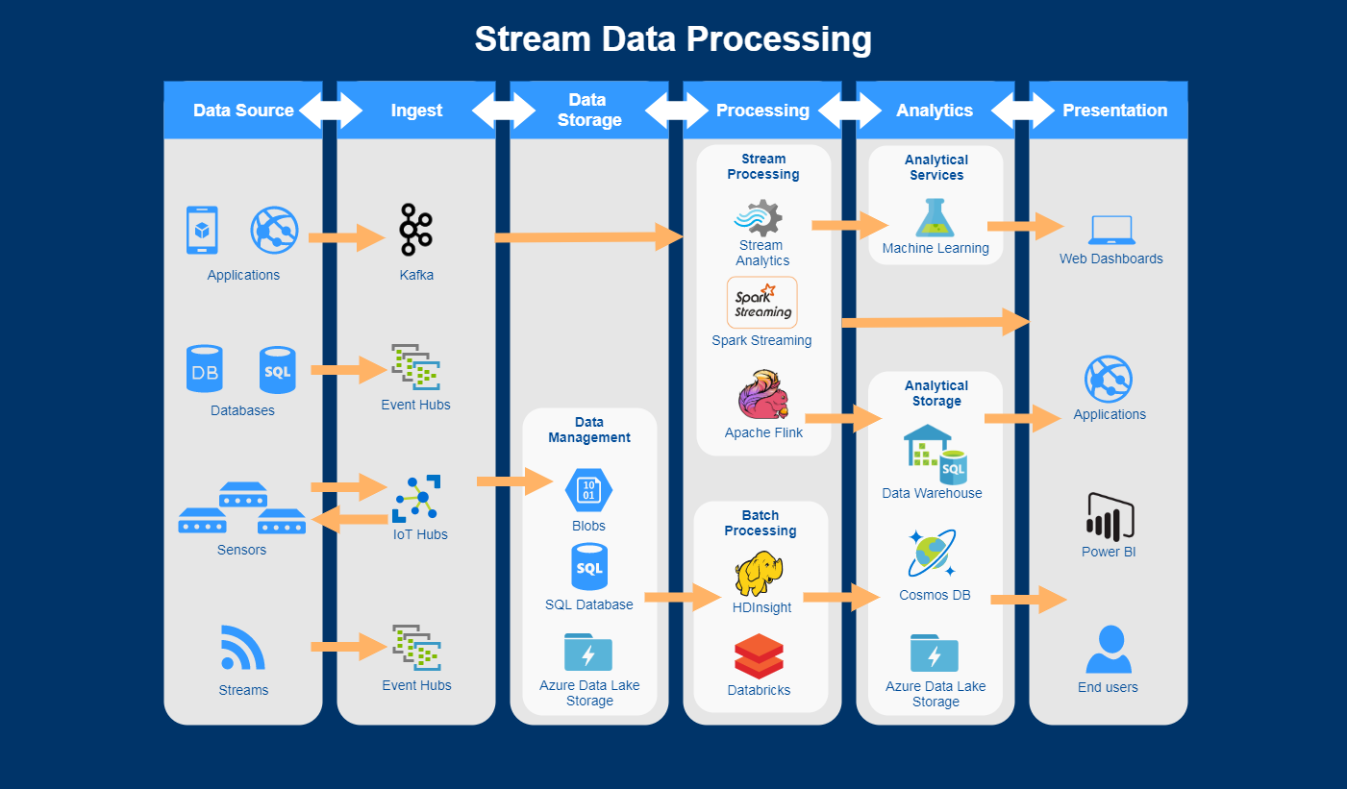

Slide 15



Co przeważa za cloudem ?
Nieograniczony storage
Nieograniczona moc obliczeniowa
Produktywność
Dużo niższy próg wejścia
Wysoka skalowalność i wydajność
Poczucie bezpieczeństwa (SLA)
Bezpieczeństwo danych
Replikacja danych

Slide 16

Azure Event Hub
Pozwala na pozyskanie milionów wiadomości na sek.
Jest w pełni skalowalny
Posiada wsparcie dla protokołów Kafki
Wspiera AQMP, HTTPS
Event Capturing
Dane przechowywane są za pośrednictwem partycji

Slide 17

Azure IoT Hub
Dwukierunkowa komunikacja
Wsparcie dla protokołu MQTT
Możliwość wysyłania plików
Konfiguracja indywidualnych tożsamości

Slide 18

Azure Databricks
Zoptymalizowane środowisko Apache Spark (CaaS)
Automatyczne skalowanie
Prosta integracja z innymi usługami PaaS’owych
Pozwala na analizę w czasie rzeczywistym
Wbudowane algorytmy uczenia maszynowego
Wsparcie wielu języków programowania

Slide 19

Spark Structured Streaming
Komponent Sparka odpowiedzialny
na przetwarzanie strumieniowe
Zgodny z Dataframe API
Działa o 10-20x szybciej niż v. 1.0
Łatwo skalowalny silnik przetwarzania danych o charakterze near to real time

Slide 20
DEMO

Slide 21
Wnioski
Cloud stanowi bardzo dobre środowisko dla projektów Big Data o ruchomej skali problemu
Chmura pozwala na o wiele szybszy start
Kafka doskonale odnajduje się w projektach o charakterze Big Data
Storage jest tani, usługi związane z przetwarzaniem danych są drogie
Nie zawsze musimy brać za wszystko pełną odpowiedzialność
Vendor lock-in !

Slide 22
Resources
https://kafka.apache.org/documentation/
https://docs.microsoft.com/pl-pl/azure/event-hubs/
https://azure.microsoft.com/pl-pl/services/databricks/
https://docs.databricks.com/
https://spark.apache.org/docs/latest/structured-streaming-programming-guide.html

Slide 23


Slide 24
Q & A

Slide 25
THANK YOU!

